Slide 1

UNIVERSIDAD DE LAS FUERZAS ARMADAS-ESPE
MAESTRÍA EN GESTIÓN DE CALIDAD Y PRODUCTIVIDAD
PROMOCIÓN XIII
CONTROL ESTADISTICO DEL PROCESO DE APLICACIÓN DE RECUBRIMIENTO ANTICORROSIVO SUPERFICIAL EN EL ÁREA DE PINTURA DE SEDEMI.S.C.C
ALEX JAVIER ESPINOZA GUERRERO
SANGOLQUÍ, MAYO 2015

Slide 2

OBJETIVOS
Objetivo General
Realizar el control estadístico en el proceso de aplicación del recubrimiento anticorrosivo superficial en el área de pintura de SEDEMI S.C.C.
Objetivos Específicos
Efectuar un diagnóstico sobre la situación actual del proceso de aplicación del recubrimiento anticorrosivo superficial en el área de pintura.
Evaluar el proceso de aplicación del recubrimiento anticorrosivo superficial mediante el uso de herramientas estadísticas.
Verificar la efectividad de las acciones de mejora desarrolladas en el proceso de aplicación del recubrimiento anticorrosivo superficial.

Slide 3
METODOLOGÍA
Es un estudio de enfoque inductivo, que mediante la recolección de datos del proceso de aplicación del recubrimiento anticorrosivo superficial, y el frecuentemente uso de herramientas estadística necesaria para poder analizar el comportamiento y los resultados de productividad, que determina el avance en la ejecución del proyecto.

Slide 4
EL PROBLEMA

Slide 5
IDENTIFICACIÓN DEL PROBLEMA
De acuerdo al seguimiento, análisis y los resultados de la implementación de la metodología “ruta de la calidad” en el proceso de aplicación del recubrimiento anticorrosivo superficial definido en el primer proyecto, permitió identificar una variación en la productividad en el proceso de aplicación del recubrimiento anticorrosivo superficial en taller, el cuál implica realizar re-procesos en el producto terminado final para cumplir con las especificaciones del cliente.

Slide 6
ANÁLISIS DE DATOS DEL PROCESO APLICACIÓN

Slide 7
PRODUCTIVIDAD ANTICORROSIVO (P1) VS (P2)

Slide 8
CAPACIDAD DE PROCESO (P1)

Slide 9
TENDENCIA CENTRAL Y DISPERSIÓN (P1)

Slide 10
RESUMEN DE TENDENCIA CENTRAL Y DISPERSIÓN (P1)
ESPECIFICACIÓN
PRODUCTO | RENDTO PRÁCTICO | RENDTO PRÁCTICO | RENDTO PRÁCTICO
 | (m²/gal) | (m²/gal) | (m²/gal)
 | ENERO | FEBRERO | MARZO
ANTICORROSIVO STD | 20,66 | 20,86 | 20,43
ESPESOR DE PELÍCULA SECA | (1,2 mil) | (1,4 mil) | (1,1 mil)
Media | 20,66 | 20,86 | 20,43
Desviación Estándar | 0,77 | 0,89 | 0,68
Varianza | 0,59 | 0,8 | 0,47
Mínimo | 19 | 19 | 19
Primer Cuartil | 20 | 20 | 20
Mediana | 21 | 21 | 20
Tercer Cuartil | 21 | 22 | 21
Máximo | 22,26 | 22,04 | 22,27

Slide 11
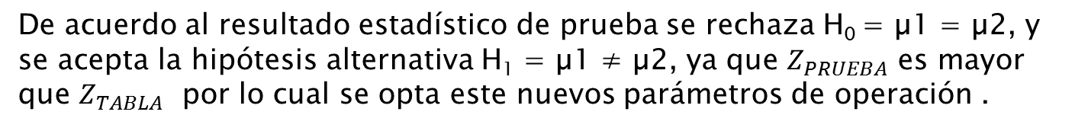
PRUEBA DE HIPÓTESIS
ESPECIFICACIÓN
PRODUCTO | RENDTO PRÁCTICO (P1) | RENDTO PRÁCTICO (P2)
 | (m²/gal) | (m²/gal)
ANTICORROSIVO STD | 24,0 | 13,8
ESPESORES DE PELÍCULA SECA | (1,5 mil) | (3mil)
n | 57 | 57
X | 20,65 | 12
σ | 0,89 | 0,65
Hipótesis | H0 = µ1 = µ2 | H1 = µ1 ≠ µ2
De acuerdo al resultado estadístico de prueba se rechaza H₀ = µ1 = µ2, y se acepta la hipótesis alternativa H₁ = µ1 ≠ µ2, ya que $Z_{PRUEBA}$ es mayor que $Z_{TABLA}$ por lo cual se opta este nuevos parámetros de operación .

Slide 12
RESULTADOS

Slide 13
RESULTADOS LUEGO DE LA IMPLEMENTACIÓN (P2)

Slide 14
RESULTADOS LUEGO DE LA IMPLEMENTACIÓN (P2)
ESPECIFICACIÓN
PRODUCTO | RENDTO PRÁCTICO
 | (m²/gal)
ANTICORROSIVO STD | 12
 | (3mil)
LCS | 14
LCI | 10
Cp | 1,33
Cpk | 1,21

Slide 15
RESULTADOS LUEGO DE LA IMPLEMENTACIÓN
 |  |  |  | ANTES
CLIENTE | ÁREA, m2 | PESO, kg | SISTEMA DE PINTURAS | EPS (MICRAS) | % SÓLIDOS VOLUMEN | REN. TEÓRICO m²/GAL | % PÉRDIDAS | REN. PRÁCT m²/GAL | GAL. ESTIMA | COSTO $/GALÓN | COSTO $/M2 | COSTO $/kg
CHAIDE-CHAIDE | 2975 | 123962,4 | JET ANTICORROSIVO | 37,5 | 42 | 42 | 45 | 23 | 128 | 9 | 0,39 | 0,009
 |  |  | THINNER LACA |  |  |  |  |  | 16 | 4,5 | 0,02 | 0,001
TOTAL |  |  |  | 37,5 |  |  |  |  |  |  | 0,41 | 0,010
 |  |  |  | ACTUAL
CLIENTE | ÁREA, m2 | PESO, kg | SISTEMA DE PINTURAS | EPS (MICRAS) | % SÓLIDOS VOLUMEN | REN. TEÓRICO m²/GAL | % PÉRDIDAS | REN. PRÁCT m²/GAL | GAL. ESTIMA | COSTO $/GALÓN | COSTO $/M2 | COSTO $/kg
CHAIDE-CHAIDE | 2975 | 123962,4 | JET ANTICORROSIVO | 75 | 42 | 21 | 42 | 12 | 242 | 9 | 0,73 | 0,018
 |  |  | THINNER LACA |  |  |  |  |  | 30 | 4,5 | 0,05 | 0,001
TOTAL |  |  |  | 75 |  |  |  |  |  |  | 0,78 | 0,019

Slide 16
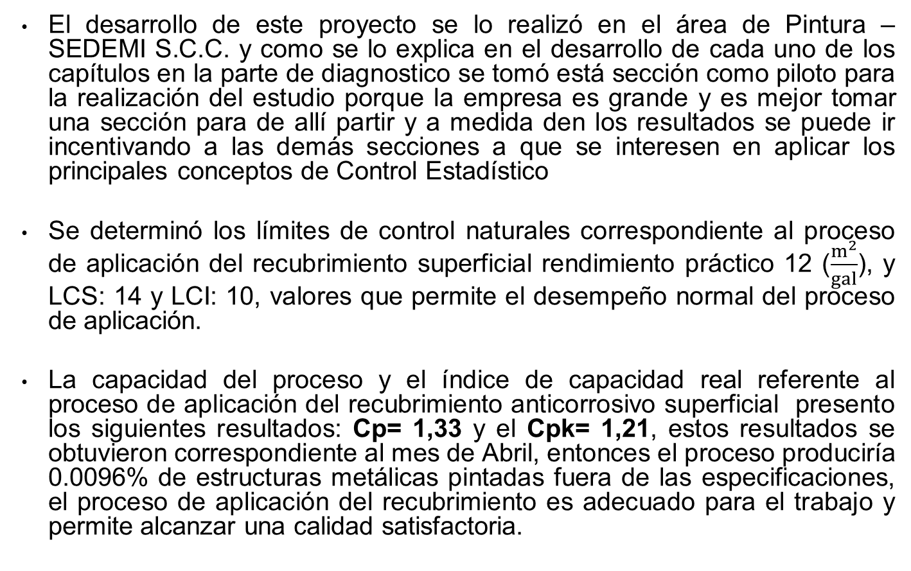
CONCLUSIONES
El desarrollo de este proyecto se lo realizó en el área de Pintura – SEDEMI S.C.C. y como se lo explica en el desarrollo de cada uno de los capítulos en la parte de diagnostico se tomó está sección como piloto para la realización del estudio porque la empresa es grande y es mejor tomar una sección para de allí partir y a medida den los resultados se puede ir incentivando a las demás secciones a que se interesen en aplicar los principales conceptos de Control Estadístico
Se determinó los límites de control naturales correspondiente al proceso de aplicación del recubrimiento superficial rendimiento práctico 12 ($\frac{m^{2}}{gal}$), y LCS: 14 y LCI: 10, valores que permite el desempeño normal del proceso de aplicación.
La capacidad del proceso y el índice de capacidad real referente al proceso de aplicación del recubrimiento anticorrosivo superficial presento los siguientes resultados: Cp= 1,33 y el Cpk= 1,21, estos resultados se obtuvieron correspondiente al mes de Abril, entonces el proceso produciría 0.0096% de estructuras metálicas pintadas fuera de las especificaciones, el proceso de aplicación del recubrimiento es adecuado para el trabajo y permite alcanzar una calidad satisfactoria.

Slide 17
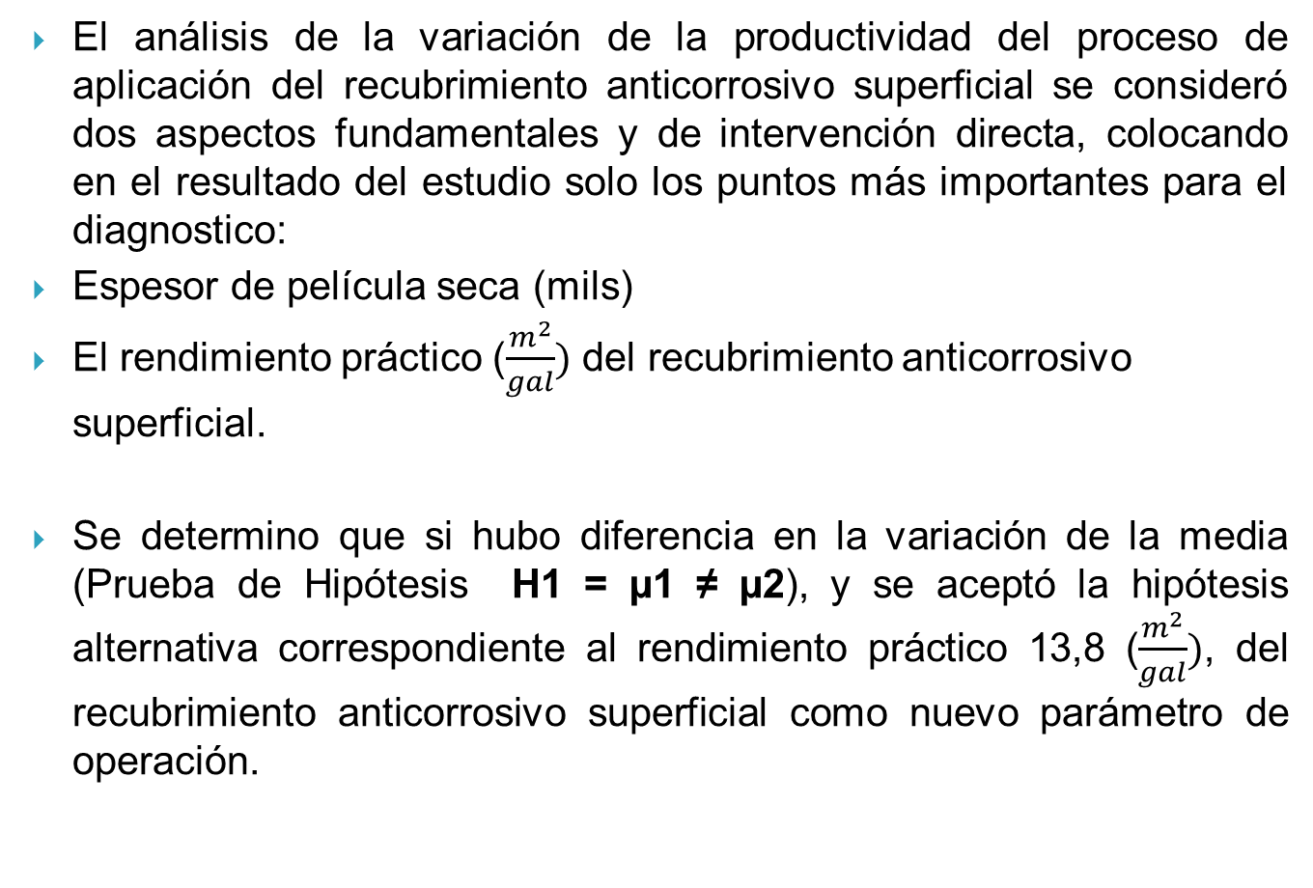
CONCLUSIONES
El análisis de la variación de la productividad del proceso de aplicación del recubrimiento anticorrosivo superficial se consideró dos aspectos fundamentales y de intervención directa, colocando en el resultado del estudio solo los puntos más importantes para el diagnostico:
Espesor de película seca (mils)
El rendimiento práctico ($\frac{m^{2}}{gal})$ del recubrimiento anticorrosivo superficial.
Se determino que si hubo diferencia en la variación de la media (Prueba de Hipótesis H1 = µ1 ≠ µ2), y se aceptó la hipótesis alternativa correspondiente al rendimiento práctico 13,8 ($\frac{m^{2}}{gal})$, del recubrimiento anticorrosivo superficial como nuevo parámetro de operación.

Slide 18
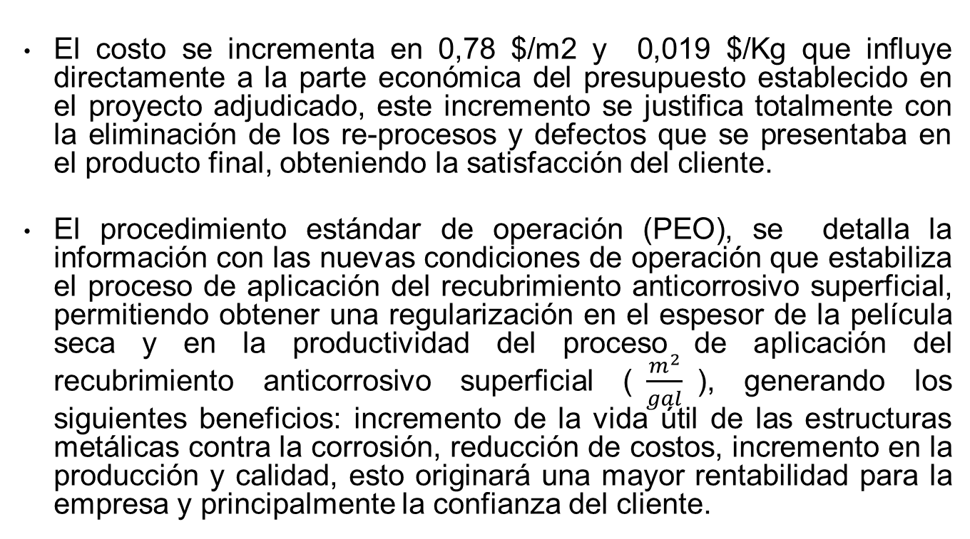
CONCLUSIONES
El costo se incrementa en 0,78 $/m2 y 0,019 $/Kg que influye directamente a la parte económica del presupuesto establecido en el proyecto adjudicado, este incremento se justifica totalmente con la eliminación de los re-procesos y defectos que se presentaba en el producto final, obteniendo la satisfacción del cliente.
El procedimiento estándar de operación (PEO), se detalla la información con las nuevas condiciones de operación que estabiliza el proceso de aplicación del recubrimiento anticorrosivo superficial, permitiendo obtener una regularización en el espesor de la película seca y en la productividad del proceso de aplicación del recubrimiento anticorrosivo superficial ($\frac{m^{2}}{gal}$), generando los siguientes beneficios: incremento de la vida útil de las estructuras metálicas contra la corrosión, reducción de costos, incremento en la producción y calidad, esto originará una mayor rentabilidad para la empresa y principalmente la confianza del cliente.

Slide 19
RECOMENDACIONES
Se recomienda que las acciones de mejora se deben enfocar en tener una adecuada gestión del trabajo; esto es un buen plan de trabajo, seguimiento y control del avance, como también, la comunicación y respaldo motivacional por parte de la dirección superior.
Este concepto estadístico es fácilmente moldeable para su aplicación en otros sistemas de recubrimientos superficiales, en el cuál no se ha definido sus condiciones de operación mas optimas para que el proceso de aplicación tenga un excelente desempeño.
Finalmente se concluye que el ser humano es la parte modular de toda empresa, ya que sin su participación los resultados que se obtengan no serán excelentes. Sin embargo para lograr esos resultados es necesario que quien dirige una organización muestre una actitud humanista capaz de desarrollar las potencialidades de los integrantes de la misma. Por lo tanto la calidad es el resultado de la actitud y esfuerzo humano para su propia satisfacción.

Slide 20
MUCHAS GRACIAS

